Slide 1


Untersuchung und prototypische Umsetzung eines Lifelong DNN Algorithmus
Institut für Automatisierungstechnik
und Softwaresysteme
Masterarbeit Simon Kamm
[1] https://www.mentorpath.com/project/8-ways-to-continue-learning-after-education-is-over/

Slide 2
Gliederung
Motivation und Aufgabenstellung
Grundlagen kontinuierliches/verteiltes Lernen
Konzeption L DNN und prototypische Umsetzung
Evaluierung
Demonstrator
Zusammenfassung und Ausblick

Slide 3
Motivation und Aufgabenstellung

Slide 4
Motivation und Aufgabenstellung
Motivation
Bisheriger Widerspruch zwischen:
Multitasking-fähigen Machine Learning Algorithmen
Schutz von eigenen Daten

Slide 5
Motivation und Aufgabenstellung
Aufgabenstellung
Potenzial von Lifelong Deep Neural Network Algorithmen (L DNN) → Auflösung dieses Widerspruchs durch:
Kontinuierliches verteiltes Lernen ohne Austausch von Rohdaten → Schutz von Daten
Lauf- und Lernfähiger Algorithmus mit wenig Speicher und Rechenleistung auf Edge Devices
Analyse des Konzeptes L DNN hinsichtlich Funktionalität und Anwendbarkeit auf andere Aufgabengebiete mithilfe einer prototypischen Implementierung

Slide 6
Grundlagen kontinuierliches und verteiltes Lernen

Slide 7
Grundlagen kontinuierliches und verteiltes Lernen
Kontinuierliches Lernen
Meistens gleichen Architekturen wie im „klassischen“ Deep Learning
Mit klassischen Trainingsalgorithmen des Deep Learning → Katastrophales Vergessen
Stabilitäts-Plastizität Dilemma: Ausreichend Plastizität um neue Aufgaben zu erlernen ohne alte Aufgaben zu verlernen (Stabilität)

Slide 8
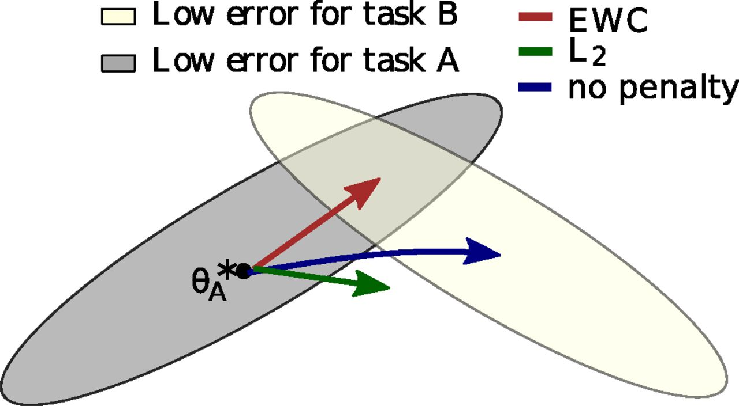
Grundlagen kontinuierliches und verteiltes Lernen
Kontinuierliches Lernen
Regularisierungsmethoden – EWC:
Beschränkungen zu Parameterupdates
Erhöhung Stabilität
Einschränkung der Plastizität
[2]

Slide 9
Grundlagen kontinuierliches und verteiltes Lernen
Kontinuierliches Lernen
Rehearsal Methoden:
Speicherung von Daten alter Aufgaben und Hinzufügen zum Trainingsprozess der neuen Aufgabe
“Austricksen” des katastrophalen Vergessen durch Trainingsdaten alter Aufgaben
Hoher Speicheraufwand

Slide 10
Grundlagen kontinuierliches und verteiltes Lernen
Kontinuierliches Lernen
Dual-Memory Methode
Grundlagen liegen in Complementary Learning Systems (CLS):
Biologisches Prinzip des Gehirnes von Säugetieren
Hippocampus: Speicherung frischer Erinnerung → Schnelllernend
Neocortex: Generalisierung der Erinnerungen → Langsam Lernendes Netz

Slide 11
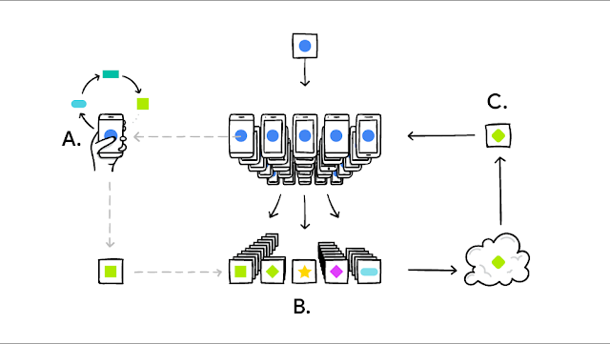
Grundlagen kontinuierliches und verteiltes Lernen
Verteiltes Lernen
Daten liegen nur lokal vor (z.B. sicherheitskritische Daten) → Verteiltes Lernen
Methoden für das verteilte Lernen:
Modell-Übereinstimmung
Parameter-Verteilung
Föderiertes Lernen (Federated Learning)
Lokales Training auf Basis lokal vorhandener/auftretender Daten
Geänderte Parameter werden an zentralen Server geschickt
[3]

Slide 12
Konzeption L DNN und prototypische Umsetzung

Slide 13
Konzeption L DNN und prototypische Umsetzung
Konzeption L DNN
Nutzen der Dual-Memory Methode:
Einsatz langsam lernender (oder fixer) Feature-Extrahierer (Modul A)
Einsatz schnell lernender inkrementeller Klassifikator (Modul B)
Nutzen des Federated Learnings zum Austausch von Wissen

Slide 14
Konzeption L DNN und prototypische Umsetzung
Konzeption L DNN
Anforderungen Modul A:
Extrahierte Features sollen gute Klassifikation ermöglichen
Echtzeitfähigkeit auf mobilen Endgeräten → geringer Speicher- und Rechenaufwand
Vergleich von typischen DNN-Architekturen auf Basis ImageNet
Netzwerk-Architektur | Anzahl Parameter | Speicher-bedarf Parameter | Anzahl FLOPs | Top-1 Klassifikationsfehler | Top-5 Klassifikationsfehler
AlexNet | 60x10⁶ | 240 MB | 0.7x10⁹ | 36.7 % | 15.3 %
VGG-16 | 138x10⁶ | 552 MB | 16x10⁹ | 25.6 % | 8.1 %
VGG-19 | 144x10⁶ | 576 MB | 20x10⁹ | 25.5 % | 8.0 %
ResNet-50 | 25.6x10⁶ | 102 MB | 4x10⁹ | 20.7 % | 5.3 %
ResNet-101 | 44.5x10⁶ | 178 MB | 8x10⁹ | 19.9 % | 4.6 %
Inception-V3 | 24x10⁶ | 96 MB | 4.8x10⁹ | 21.6 % | 5.6 %
MobileNet-V2 | 3.5x10⁶ | 14 MB | 0.3x10⁹ | 28 % | 9 %

Slide 15
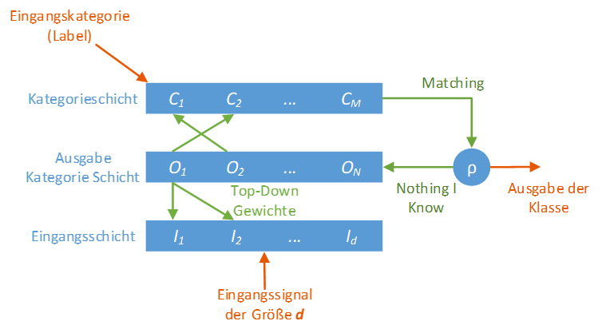
Konzeption L DNN und prototypische Umsetzung
Konzeption L DNN
Anforderungen Modul B:
Trainierbar auf zufälliger Reihenfolge an Datensamples
Funktionsfähiger Klassifikator zu jedem Zeitpunkt für bereits bekannte Klassen
Speicher- und Rechenbedarf soll beschränkt sein und nur langsam ansteigen mit Bezug auf die Anzahl an bekannten Klassen
→ Einsatz der Adaptive Resonance Theory (ART): Fuzzy ARTMAP-Netzwerk

Slide 16
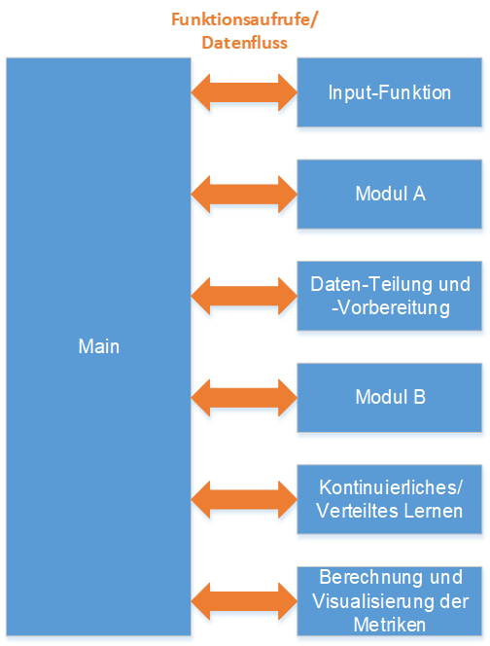
Konzeption L DNN und prototypische Umsetzung
Prototypische Umsetzung
Prototypische Umsetzung in Python mithilfe von
NumPy
TensorFlow
Keras

Slide 17
Evaluierung

Slide 18
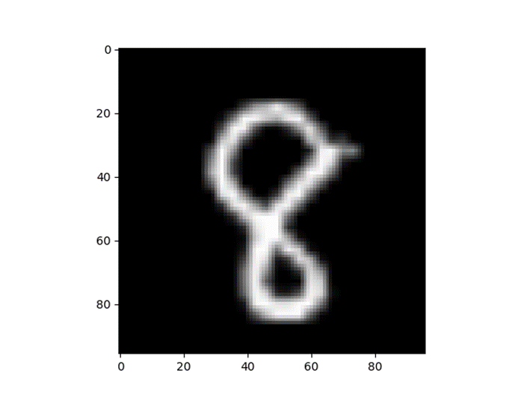
Evaluierung
Datensätze
Untersuchung auf unterschiedlichen Bilddatensätzen
Split-MNIST:
Handgeschriebene Zahlen
10 Klassen in 5 Gruppen unterteilt (0/1, 2/3, 4/5, 6/7, 8/9)
5.000 Trainingsbilder und 1.000 Testbilder pro Klasse
ImageNet-10:
10 zufällige Klassen aus ImageNet-Datensatz
1.300 Trainingsbilder und 50 Testbilder pro Klasse
Finale Untersuchung und Bewertung auf ImageNet:
1000 Klassen
Ca. 1,3 Millionen Trainingsbilder und 50.000 Testbilder

Slide 19
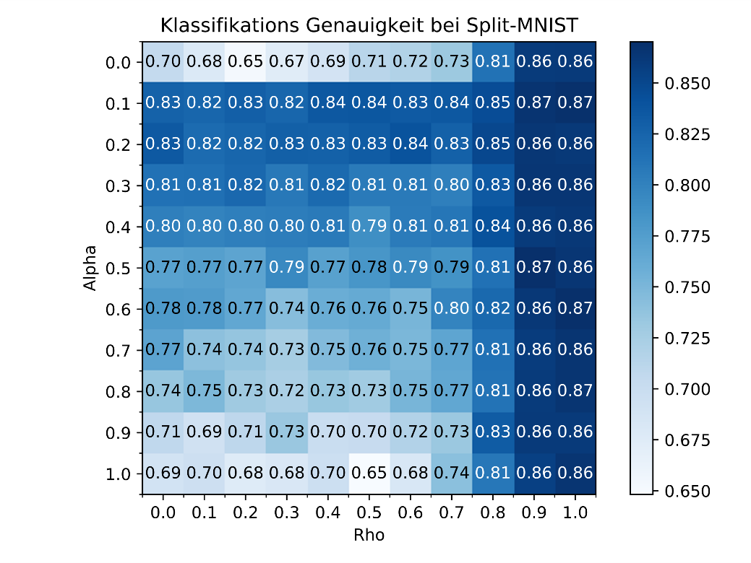
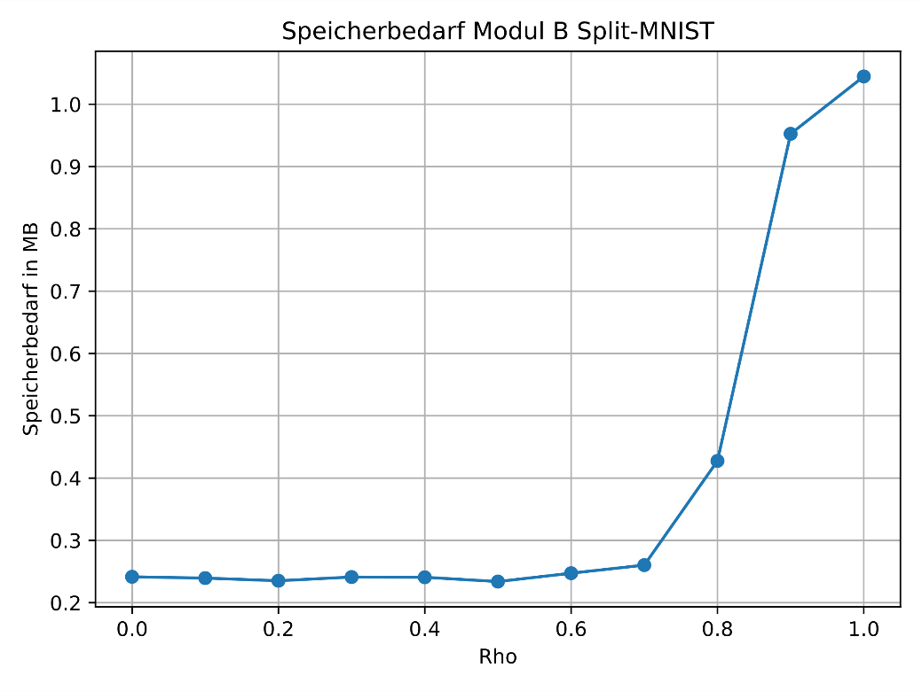

Evaluierung
Hyperparameteroptimierung Modul B
Gittersuche im zwei-dimensionalen Parameterraum für $α$ (Lernrate) und $ρ$ (Vigilance Parameter)

Slide 20
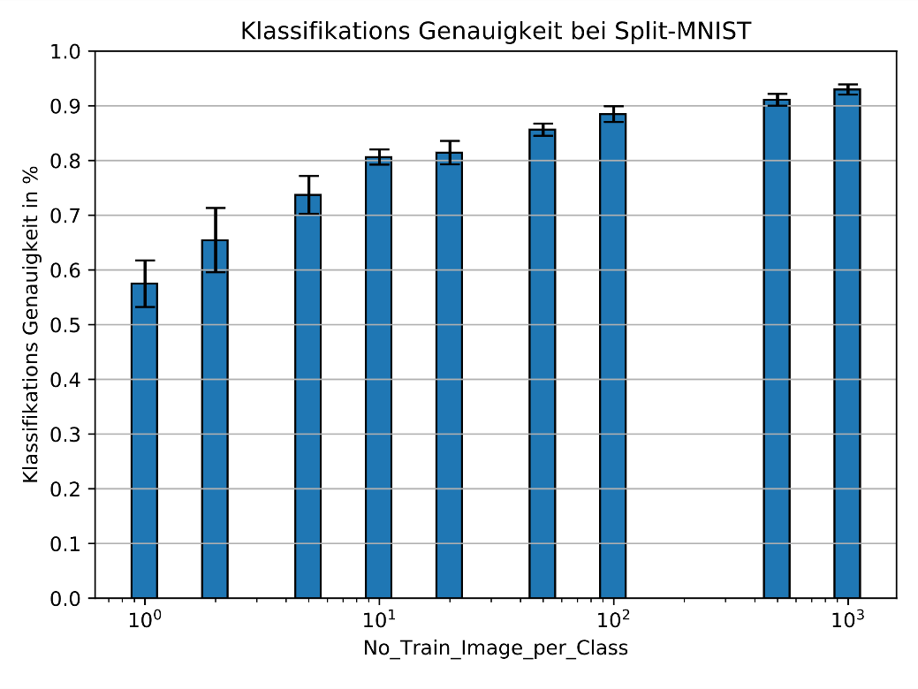
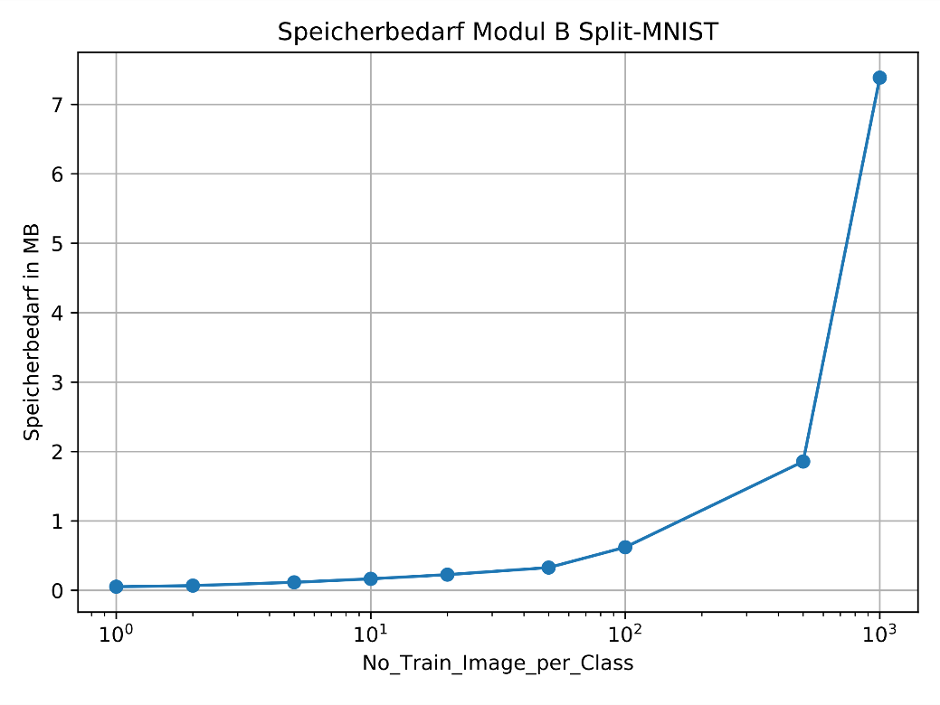
Evaluierung
Trainingsbilder pro Klasse
Unterschiedliche Anzahl an Trainingsbilder, die pro Klasse gesehen werden

Slide 21
Evaluierung
Ergebnisse Continual und Distributed Learning
Finale Ergebnisse auf den Testdaten für Split-MNIST
Continual Learning
Distributed Learning
Algorithmus | Klassifikationsgenauigkeit in %
L DNN Algorithmus gesamt | 90,66 +/- 0,32
L DNN Algorithmus inkrementell | 86,94 +/- 1,29
Deep Generativ Replay (DGR) | 91,24 +/- 0,33
Elastic Weight Consolidation (EWC) | 19,90 +/- 0,05
Synaptic Intelligence (SI) | 20,04 +/- 0,08
Multi-Layer Perceptron (MLP) – inkrementell trainiert | 19,90 +/- 0,02
MLP – offline trainiert | 97,93 +/- 0,04
Algorithmus | Klassifikations-genauigkeit Gerät 1 in % | Klassifikations-genauigkeit Gerät 2 in % | Klassifikations-genauigkeit final in %
L DNN Algorithmus – 1 Gerät | - | - | 86,94 +/- 1,29
L DNN Algorithmus – 2 Geräte | 88,44 +/- 0,82 | 95,02 +/- 0,44 | 86,56 +/- 0,91

Slide 22
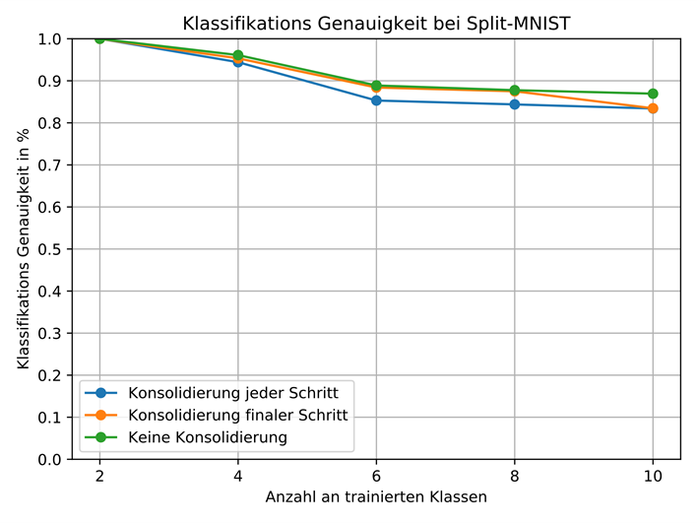
Evaluierung
Konsolidierung
Konsolidierung der Repräsentationen des FuzzyARTMAP-Netzwerkes zu einer einzelnen Repräsentation
Einfluss der Konsolidierung während des Trainingsprozesses
Keine Konsolidierung
Konsolidierung nach jedem Trainingsschritt
Konsolidierung nach finalem Trainingsschritt
Konsolidierungs-methode | Finale Klassifikations-genauigkeit Split-MNIST in % | Finaler Speicherbedarf Split-MNIST in MB
Keine Konsolidierung | 86,94 +/-1,29 | 1,83
Jeder Schritt | 83,41 +/- 1,64 | 0,1
Finaler Schritt | 83,47 +/- 1,8 | 0,1

Slide 23
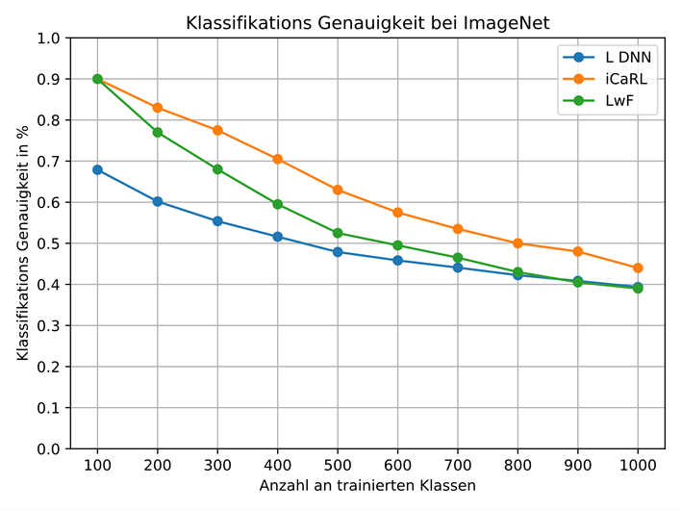
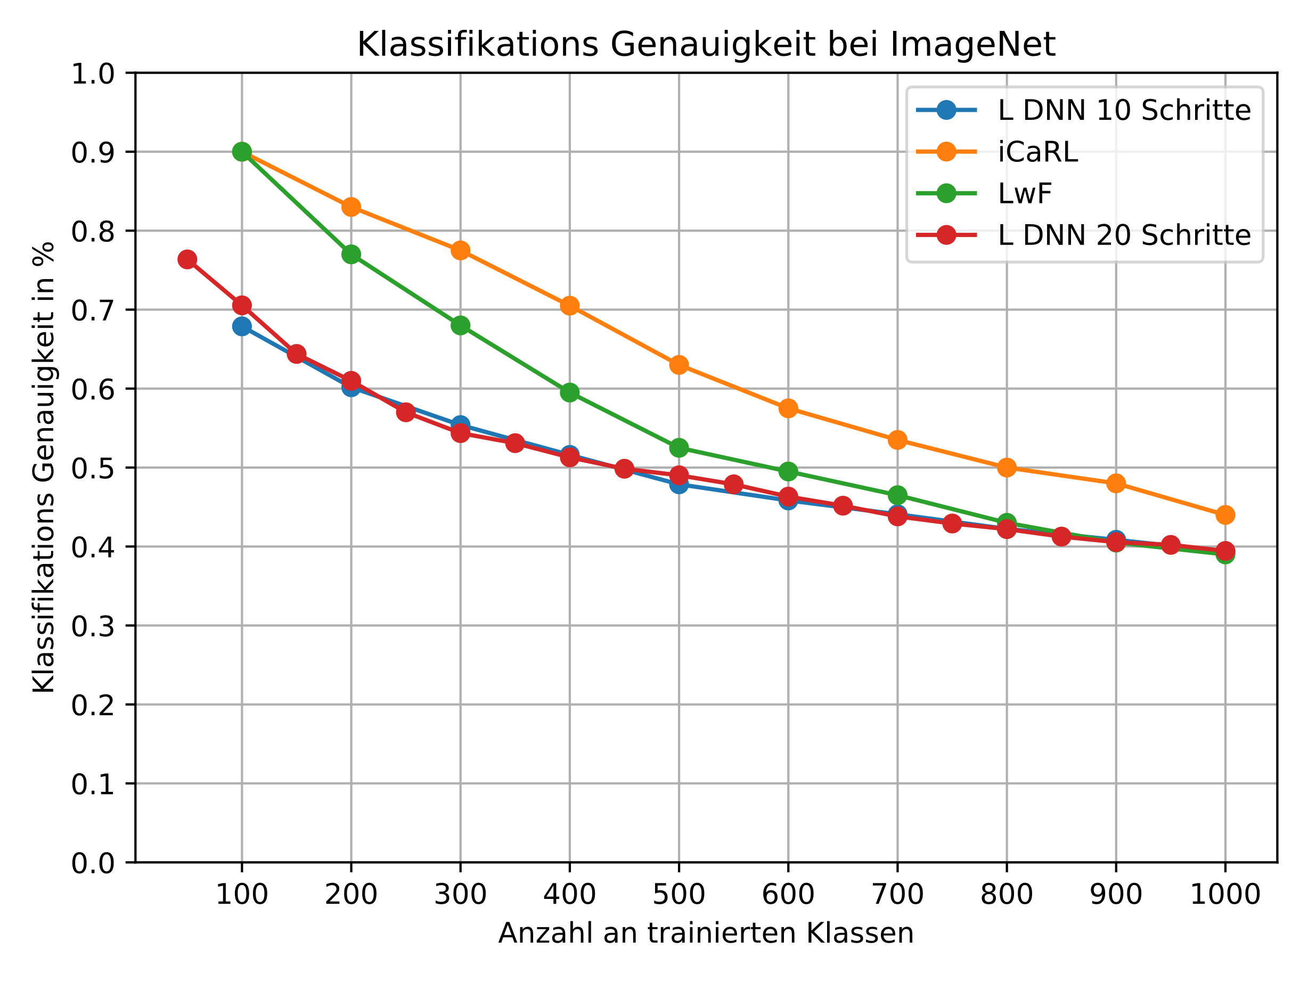
Evaluierung
ImageNet
Untersuchung auf ImageNet (1000 Klassen) und finale Bewertung
Algorithmus | Finale Klassifikations-genauigkeit ImageNet in % | Finaler Speicherbedarf ImageNet-10 in MB
L DNN (ein inkrementeller Schritt) | 39,1 | 527,2
L DNN (10 inkrementelle Schritte) | 39,3 | 530,5
L DNN (50 inkrementelle Schritte) | 39,4 | 528,8
iCaRL | 44 | 2123
LwF | 39 | -
Algorithmus | Relativer Erhalt Klassifikationsgenauigkeit in %
L DNN (10 inkrementelle Schritte) | 57,9
iCaRL | 48,9
LwF | 43,3

Slide 24
Demonstrator

Slide 25
Demonstrator
HW-Aufbau
Demonstrator bestehend aus:
Raspberry Pi 3+
PiCamera
Kamerahalterung
Demonstrator für inkrementelles Klassen (Objekt) Lernen in Echtzeit auf einem speicher- und rechenbegrenztem Edge Device

Slide 26
Demonstrator
Demo-Video

Slide 27
Zusammenfassung und Ausblick

Slide 28
Zusammenfassung und Ausblick
Zusammenfassung
Recherche und Analyse vorhandener Methoden für das kontinuierliche und verteilte Lernen sowie des L DNN Algorithmus
Auswahl geeigneter Modelle zur Umsetzung des L DNN Algorithmus
Prototypische Implementierung des L DNN Algorithmus mit ausgewählten Modulen
Evaluierung des Algorithmus und dessen Potenzial auf Basis verfügbarer Bild-Datensätze (MNIST & ImageNet)
Aufbau eines Demonstrators zur anschaulichen Darstellung
Ausblick
Untersuchung des Potenzials mithilfe besserer Feature-Extrahierer
Weitere Testfälle (Verteiltes Lernen mit mehreren Geräten (>2))
Weitere Verfeinerung des Algorithmus (Logik für Konsolidierung, Wissen-Distillierung für verteilte Geräte,…)
Anwendung des Algorithmus auf andere Anwendungsgebiete

Slide 29
Literatur
[1] https://www.mentorpath.com/project/8-ways-to-continue-learning-after-education-is-over/, Datum: 01.10.2019
[2] J. Kirkpatrick, R. Pascanu, N. Rabinowitz, J. Veness, G. Desjardins, A. A. Rusu, K. Milan, J. Quan, T. Ramalho, A. Grabska-Barwinska, D. Hassabis, C. Clopath, D. Kumaran und R. Hadsell, „Overcoming catastrophic forgetting in neural networks,“ Proceedings of the National Academy of Sciences, pp. 3521-3526, 2017.
[3] https://ai.googleblog.com/2017/04/federated-learning-collaborative.html, Datum: 02.10.2019

Slide 30
Simon Kamm
simonkamm@online.de
Institut für Automatisierungstechnik und Softwaresysteme

